Slide 1
2017학년
1분기 학습자등록 및
학점인정신청 안내
2016. 12. 14
삼육보건대학교 학점은행

Slide 2
학점인정 등에 관한 운영 규정 사항
◎ 『학점인정 등에 관한 운영규정』 안내
- 학습자등록은 최소 학위신청마감일 75일 이전에 신청하여야 함
예)
2017년 2월 학위수여 예정자는 늦어도 2016년 10월에는 학습자 등록을 완료해야 함.
2017년 2월 학위수여 예정자가 2017년 01월에 학습자 등록과 학점인정 신청을 모두
하려는 경우 학위취득이 불가함
◎ 학위수여예정증명서 발급 기준 변경 (2010년 9월 이후 적용)
- 학위수여예정증명서는 일정한 학점인정 신청 기준을 충족한 경우에만 발급 가능
자세한 사항은 www.cb.or.kr 홈페이지 공지사항 (799번) 참조
(학사는 100학점 , 전문학사는 40학점 이상 학점인정되어 있는 경우에만 가능)

Slide 3
학사관련 공지사항
1. 기초생활 수급자의 학점인정 신청시 수수료 면제 안내
- 기초생활수급자의 학점인정신청 수수료가 면제됨.
- 최종신청 시 ‘ 기초생활’ 체크박스 (□)에 체크( √ ) 후 저장
- 신청방법:
매 분기 학점 신청 시 기초생활수급자 증명서 1부 추가 제출
- 증빙서류는 최근 1주일 이내 발급받은 서류를 첨부해야 함
(학습자등록 수수료 4,000원은 면제되지 않음)

Slide 4
학사관련 공지사항
2. 유고결석
-실수업의 1/3을 초과할 수 없음
-단순 직장근무를 세미나 및 워크샾 대체할 수 없으며, 세미나,
워크샾의 유고결석은 전공과 동일직종에 한해 인정됨
-질병으로 인한 유고결석은 입원만 해당 됩니다.
입원 시 15주(1,2학기)의 경우 학기당 2회, 8주(여름,겨울학기)의
경우 학기당 1회까지만 신청 가능
입원 외 질병은 공결처리 불가

Slide 5
기타 공지사항
기존 학습자등록 신청자는 일괄 학습자등록 시 신청에서 제외해야
하므로 금일 중 기존 학습자임을 사무실에 말씀하여 주시기 바랍
니다.
-학습자등록 제외 대상: 기존 학습자등록자(학점은행제 학위 수여자)
타기관 또는 개인별 학습자등록을 신청한 경우
2. 간호, 치위생학 교양 사이버 신청은 개별 수강신청이며, 현재
홈페이지에 공지된 사이버교양 공지사항은 해당사항 이 없습니다.

Slide 6
기타 공지사항
3. 개명 및 주민등록번호 변경 신청 방법
1) 학습자등록 이전 개명한 경우
- 과사무실에 주민등록 초본 1부 제출
- 학습자등록 신청시, 주민등록 초본 추가 제출
2) 학습자등록이 완료된 후 개명 한 경우
- 과사무실에 주민등록 초본 1부 제출
- 민원24(www.minwon.go.kr) -> 주민번호 및 성명변경 알리미
서비스를 통해 변경 신청 –> 평생교육진흥원 선택해야 함.
- 학습자등록이 완료된 학습자 또한 주민등록초본 우편으로
국가평생진흥교육원 제출시 정정 가능

Slide 7
2017 학년도
1분기 학습자등록 및
학점인정신청 안내

Slide 8
학습자등록 및 학점인정신청 기간
전공과정 | 1/4분기 (12~1월) 졸업대상 학위신청기간 | 2/4분기 (4월) | 3/4분기 (6~7월) 졸업대상 학위신청기간 | 4/4분기 (9~10월)
전문학사과정 (1학년) | 학위신청 학점인정신청 | 학습자등록 | 학점인정신청 | 학점인정신청
학사과정 (3학년, 1학년 타전공자) | 학위신청 + 학점인정신청 | 학습자등록 + 학점인정신청 | 학위신청+ 학점인정신청 (출신대학학점) | 학점인정신청
-신입생 학사과정 대상자는 10월 학점인정신청 시 학습자등록,학점인정신청을 동시에 함.
-위 기간은 통상적인 기관학점인정신청 기간이며, 평생교육진흥원 학점인정신청 기간은 상이할 수 있음
(기관학점인정신청 관련 안내는 본 원 홈페이지 공지)

Slide 9
1/4분기 학습자등록 및 학점인정신청 기간안내
1. 학습자등록 및 학점인정신청 기간:
2016. 12. 18 ~ 2017. 01. 10
-신입생 학점인정신청은 일괄학습자등록 후 12월 부터
학점인정신청이 가능합니다.
2. 학위연계(학점은행제 출신자)신청, 전공변경
2016. 12. 01 ~ 12. 14
타전공으로 학습자등록 한 경우 학습자등록 전 과사무실에
알려 주시기 바랍니다.
3.학점인정 취소
2016. 12. 01 ~ 12. 14
학점인정취소원은 취소 사유 발생 시 사무실 상담 후 취소원
제출.

Slide 10
학위연계 신청안내
*기간: 2016. 12. 01 ~ 12. 14
1. 학위연계신청은 본 원의 경우 주로 학점은행제 전문학사 학위자가 학사
과정으로 전공을 연계할 경우 신청함.
2. 학위연계 신청은 해당 기일 내에만 신청 가능하며, 학점인정신청을 동시에 할 경우 처리 완료 문자 수신 후 학점인정신청 가능
3. 연계 신청 시 본인이 학점 인정 신청할 과목과 뺄 과목을 선정해야 하며, 80학점(사회복지(학), 미용(학)), 120학점(간호학 ,치위생학)을 맞추지 못할 경우 마지막 한 과목의 학점을 강제로 클릭하여 절사(3학점->2학점)시킬 수 있음(두과목 절사시 모든학점이 취소됨)

Slide 11
기관 학습자등록 및 학점인정신청 방법
1 .기관학점인정신청 접속 사이트
www.cb.or.kr/orgreg.html
(기존 학습자 등록을 완료한 경우만 로그인 가능 )
-접속방법
1)기관임시코드 조회에 주민번호 입력 후 기관코드 선택
-> 삼육보건대학교 평생교육원,(특별과정) 선택
2)아이디입력: 기관코드를 입력하면 자동으로 입력됨.
3)패스워드입력: 최초 설정은 주민번호 뒤 7자리 임.
기존 재학생 또는 기존 학습자등록자는 이전 생성된 본인의 패스워드로 로그인 가능
(4/4분기 학습자등록 신청한 신입생은 www.cb.or.kr (진흥원홈페이지)에서 아이디,패스워드 수정 가능하며, 변경 후에는 변경 패스워드로 사용)

Slide 12
학점인정신청시 주의사항 안내
※주의사항
1) 재학생의 경우 온라인 학점인정신청사이트(진흥원 메인 홈페이지) 또는 기관학점인정사이트(기관제공홈페이지) 중 반드시 한 곳에서만 학점인정신청을 완료해야 함.
2) 학습자등록 미신청자는 기관학점인정신청 사이트 접속 후 로그인이 불가하므로 사무실 방문 후 학습자등록 신청 후에 기관학점인정신청 로그인 가능
3)기관임시코드는 학점인정신청 시 졸업 전까지 최대한 동일 기관임시코드로 학점인정신청 할 것(삼육보건대학교 부설평생교육원, 특별과정)
4)온라인 학점인정신청사이트: www.cb.or.kr (평생교육진흥원사이트)
기관 학점인정신청사이트: www.cb.or.kr /orgreg.html (기관제공사이트)

Slide 13
최종학력별 학점인정 신청 개요
①고교졸업자(목표학위: 전문학사): 4월 최초 학습자 등록만 신청하며 추후 본교 이수 과목의 학점을 학점인정 신청한다.
②동일계 전문대학 출신자(목표학위: 학사): 학습자 등록 및 학점인정신청
(2년제:80학점까지/3년제:120학점까지) 을 동시에 진행하며 향후 학사과정의 개설 과목을 확인하여 중복과목제외하고 학점인정 신청한다.
③동일계 학점은행출신자(목표학위: 학사): 학습자등록이 필요 없으며, 학위연계신청을 하며, 신청 시 최대 80학점까지 인정되므로 추후 개설 예정인 중복 과목은 학점인정 시 신청하지 않는다.
④비동일계 전문대학 출신자(목표학위: 학사): 출신대학에 표준교육과정의전공과목이 없으므로 출신대학 성적 중 전공과목을 최대 50학점까지 일반선택과목으로 신청하고, 출신대학 교양과목 및 교양인정 교직과목을 모두 교양으로 신청한다. (예) 일반선택 50+ 교양18=>68학점 인정 가능)

Slide 14
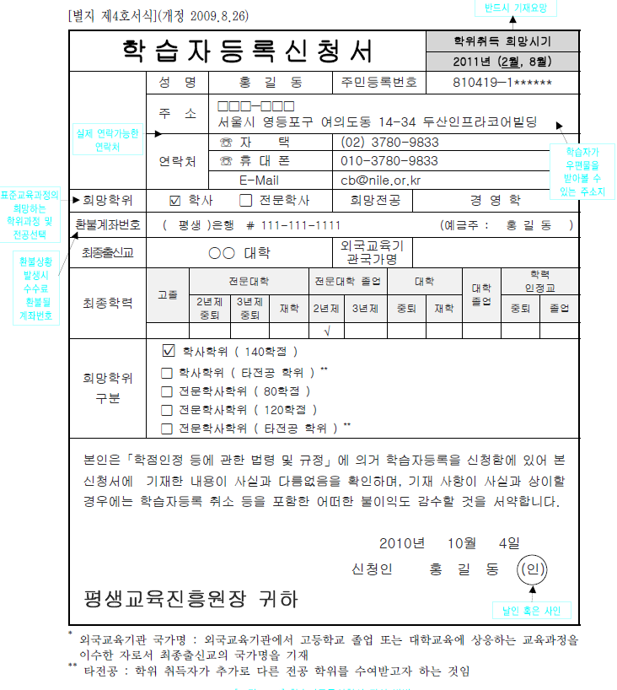
학습자등록 신청서 희망학위 / 전공확인
기관 학습자등록신청으로 일괄 신청 예정
학습자등록신청서 확인사항
1. 희망학위
- 학사, 전문학사
2. 희망전공
- 전문학사 : 미용전공, 사회복지전공
- 학사 : 미용학전공, 사회복지학전공,
간호학전공, 치위생학전공
3. 개인정보 정확한지 확인

Slide 15
학점인정 신청 절차
http://www.cb.or.kr/orgreg.html
2016년 신입생의 경우 학습자등록 일괄 신청 후
12월 18일 부터 학점인정신청이 가능합니다.
학습자등록 신청서는 사무실로 오셔서 받아가시면 됩니다. 학점인정신청 후 첨부하여 같이 제출해주시기 바랍니다.

Slide 16
기관학점인정신청 절차
  학습자
  아이디 입력
  주민번호 13자리
  기관입시코드
  선택 클릭
  삼육보건대학교 부설 평생교육원
  삼육보건대학교 특별과정
  기관학습자
  등록신청
  (일괄등록예정)
  기관학점인정신청
  사이트 접속
  www.cb.or.kr/orgreg.html
  최종신청메뉴에서 최종신청
  해당학점인정
  신청
  비밀번호
  입력
  로그인
  사무실제출
  (학습자등록신청서류 + 학점인정신청서류
  +별첨서류+수수료)
  추후
  학점인정신청결과 확인
  (평생교육진흥원)

Slide 17
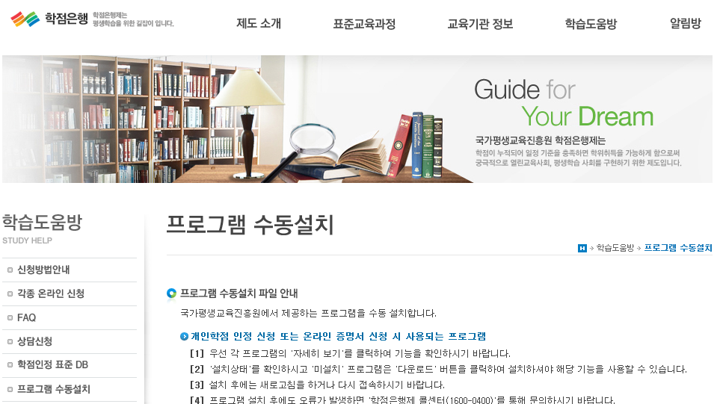
기본 적인 프로그램 설치 체크
- 국가평생교육진흥원 학점은행(www.cb.or.kr)
- 학습도움방 → 프로그램 수동설치 클릭

Slide 18
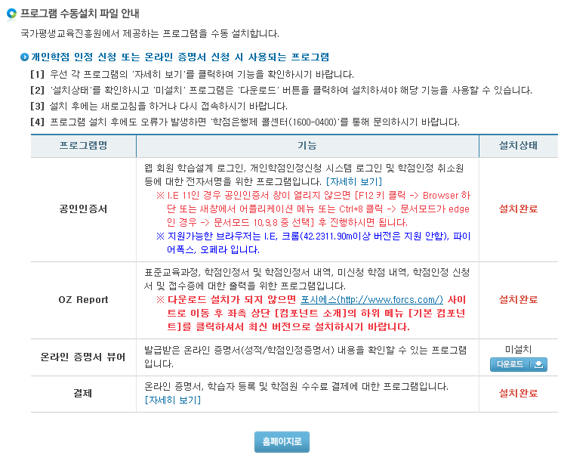
기본 적인 프로그램 설치 체크
기본적인 설치 프로그램(공인인증서, OZ Report, 결제)

Slide 19
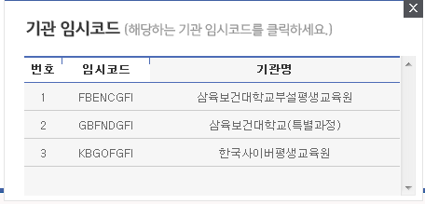
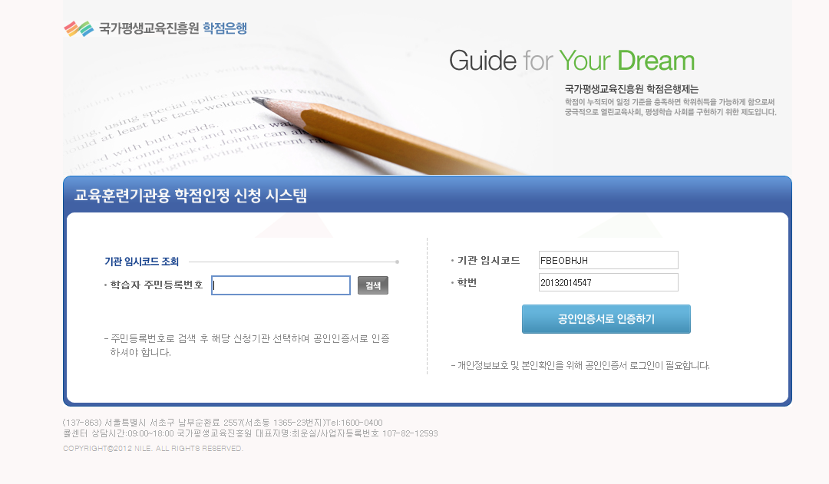
기관학점인정 사이트 로그인 방법 안내
1. https://www.cb.or.kr/orgreg.html 로 접속
2
-학습자 주민번호 입력
-기관임시코드 선택
기관 임시코드는 자동으로 입력됩니다
3
패스워드 -> 공인인증서 로그인 방식으로 변경
(공인인증서가 있어야 로그인 됩니다.)
-임시코드는 매 분기 변경됨.
-평생교육원 기관임시코드로 로그인이 안될 시 특별과정 기관임시코드로 로그인 할 것
공인인정서 창이 안 열릴 경우 [인터넷창] -> [도구] -> [호환성보기 체크 확인]
기관임시코드는 꼭 삼육보건대학교 부설평생교육원, 삼육보건대학교(특별과정)으로 선택할 것

Slide 20
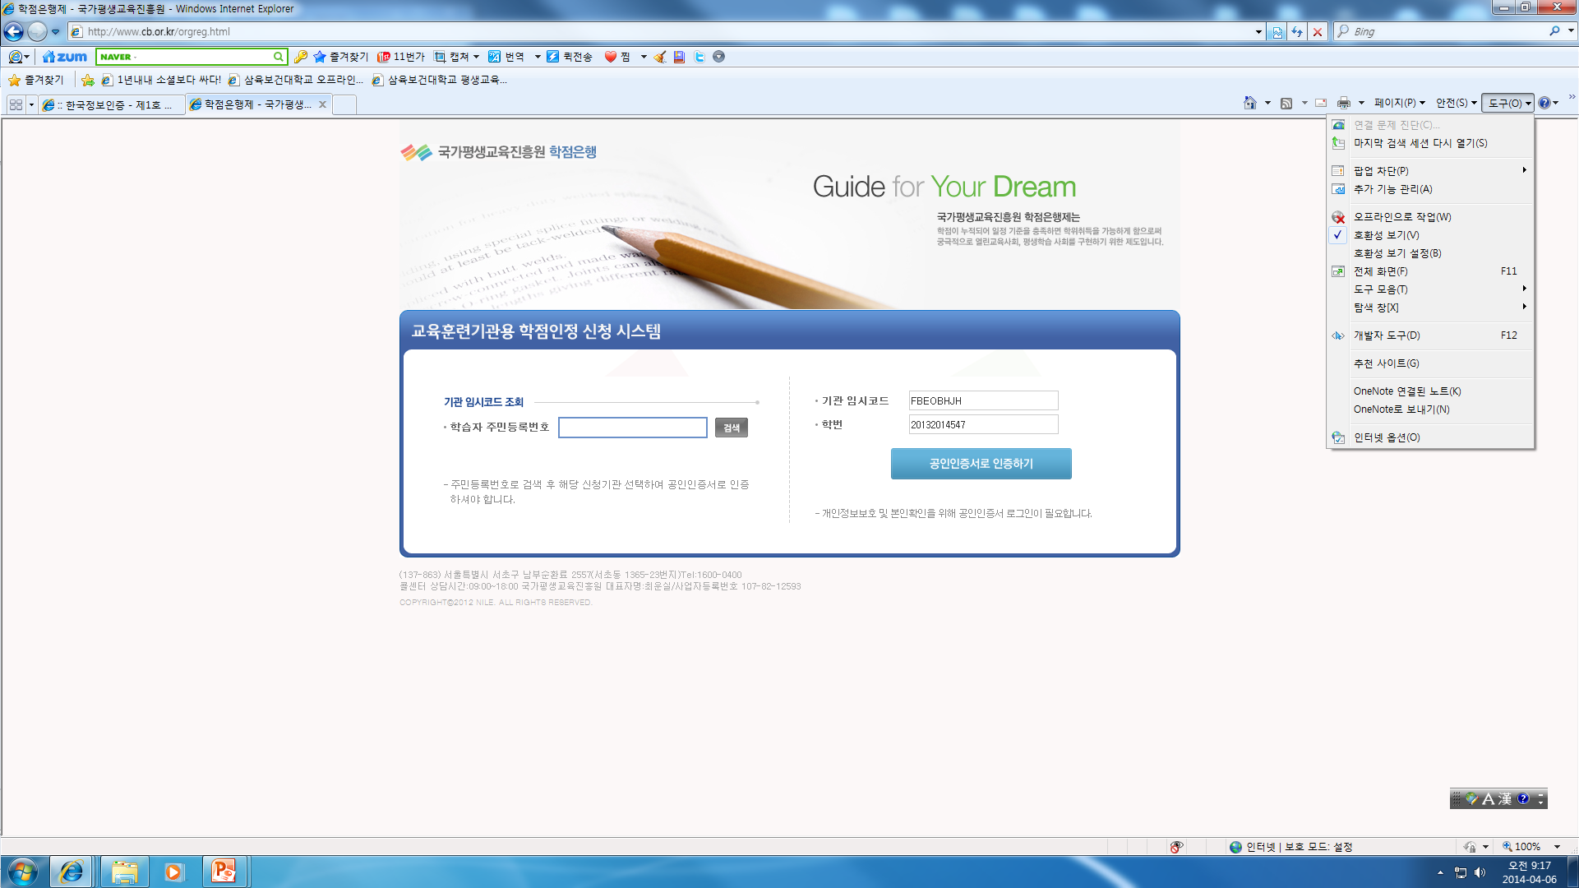
기관학점인정 사이트 로그인 안될 시 조치 사항 1
공인인증서가 안나올 경우 인터넷창 – [도구] -> [호환성보기]를 체크하세요

Slide 21
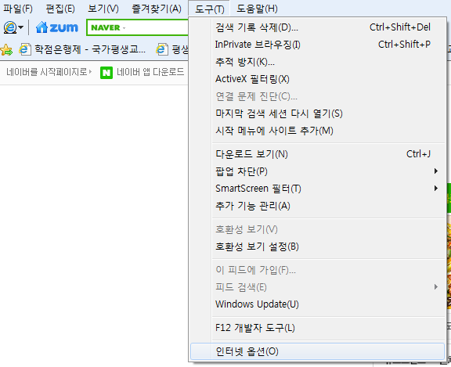
기관학점인정 사이트 로그인 안될 시 조치 사항 2
프로그램 설치가 안될 시 조치사항: 도구 → 인터넷 옵셥 클릭

Slide 22
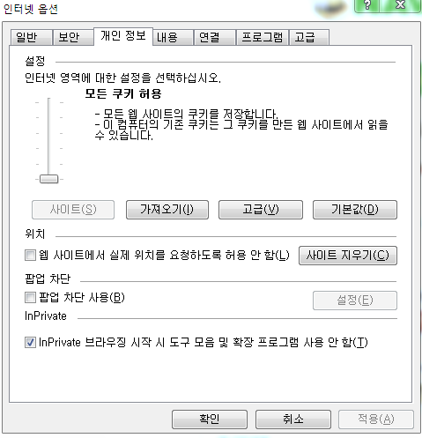
기관학점인정 사이트 로그인 안될 시 조치 사항 2
개인 정보 클릭
스크롤바 가장 아래로 클릭
팝업 차단 사용 체크 풀기
확인 클릭
열려있는 인터넷 창을 다 닫은 후 다시 인터넷 창을 클릭하세요

Slide 23
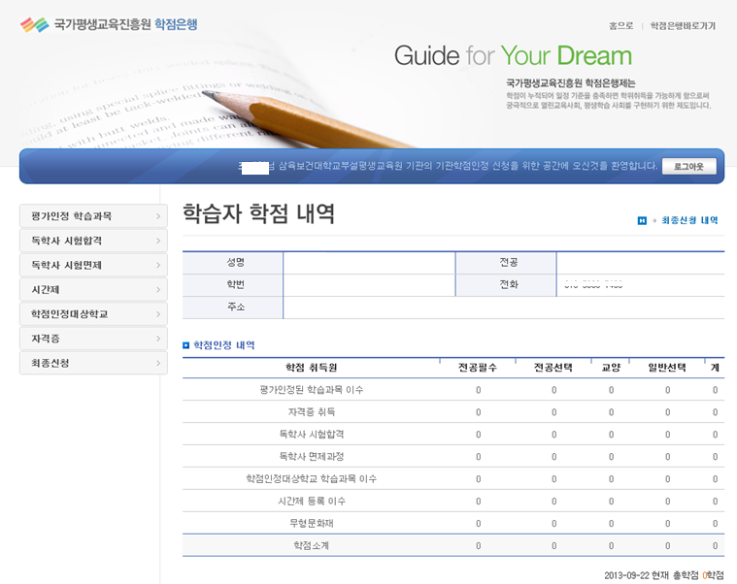
학점인정신청 절차
로그인 후 화면이며 본인의 학점현황을 볼 수 있는 페이지입니다.
우리대학과정
전적대학과정
시간제(사이버)

Slide 24
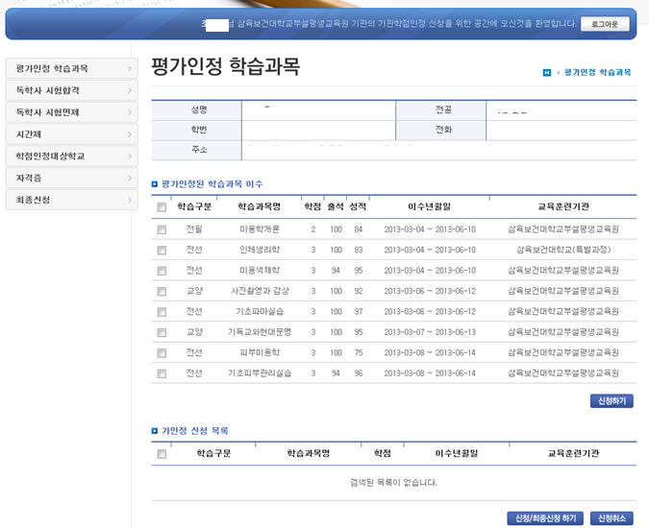
학점인정신청 절차
1. 평가인정학습과목 : 학점은행제를 통해 이수한 과목 입력시 사용
본 대학 이수과목이나, 사이버 교양과목으로 이수한 학점을 신청하는 페이지입니다.
1
2
선택 체크
v
v
v
3
4

Slide 25
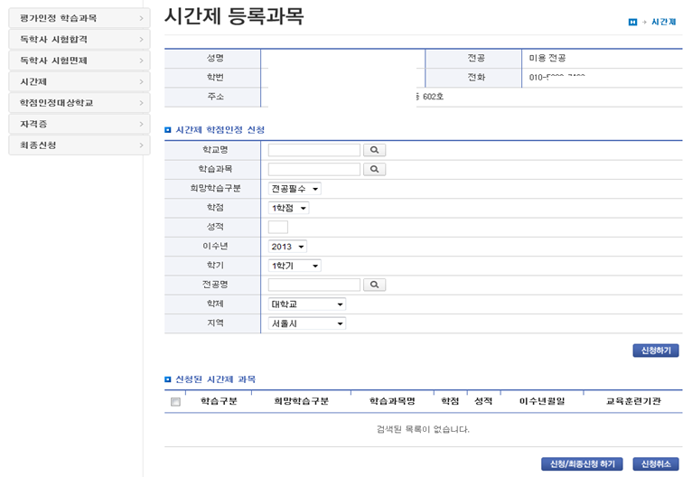
학점인정신청 절차
2. 시간제등록 :
대학의 시간제등록으로 수강한 과목의 학점 인정 신청
1
2
성적표를 보고 입력
(과목,과목구분,학점,성적,
이수학기,연도,전공명)
원격(대학),원격(대학교) 중 선택
3
4

Slide 26
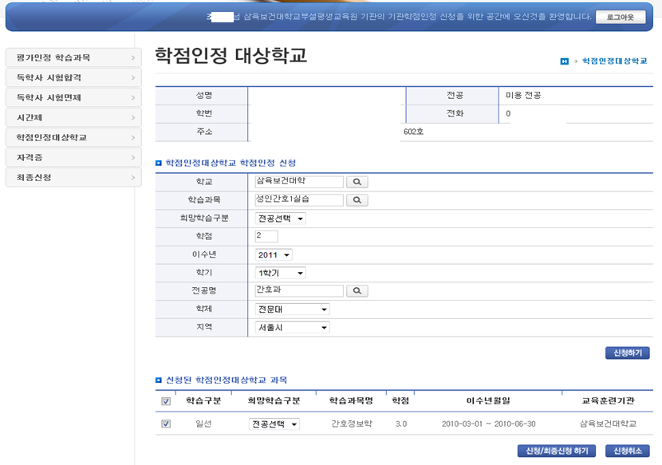
학점인정신청 절차
3. 학점인정대학학교 :
출신대학의 학점을 인정 신청할 때 사용 ( 3학년/4학년 학사과정)
1
4
졸업한 대학명 표기
졸업한 대학 수강 과목명 표기
표준교육과정 전필,전선,교양,일선 표기
졸업한 대학 학점 표기
졸업한 대학 이수년도 표기
졸업한 대학 이수학기 표기
졸업한 대학 전공명 입력
졸업한 대학 구분,지역 표기함.
2
v
v
3

Slide 27
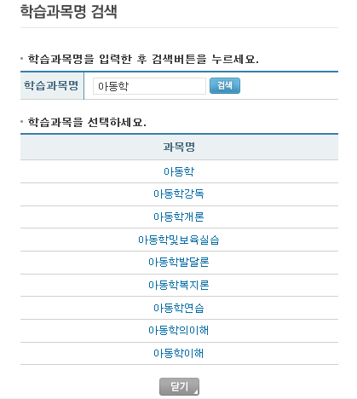
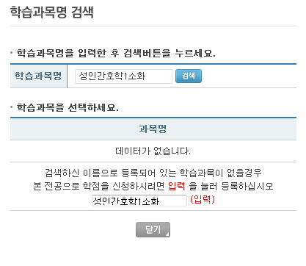
학점인정대상학교 메뉴 설명
학교명 클릭 대학 선택(돋보기버튼)
학습과목은 반드시 출신대학 이수 과목명으로 입력(돋보기버튼)
검색해서 선택 입력하되 과목명이 없는 경우만 직접 입력가능

Slide 28
학점인정대상학교 메뉴 설명
4. 희망학습구분은 표준교육과정을 참고하여 선택
(전공필수, 전공선택, 교양, 일선 항목 선택 가능)
=>표준교육과정에 따라 출신대학의 학습구분과 상이할 수 있음
5. 학점은행 출신대학 이수 학점 기재
=>표준교육과정 학점 기재하지 말 것
6. 이수년도, 학기는 출신대학 성적표 상 기준으로 입력
7. 전공명은 출신대학의 이수한 전공명 입력
8. 학제,지역은 출신대학의 학제와 지역명을 입력
학제: 대학교,전문대,각종(대학),각종(전문),원격(대학),원격(전문)
지역: 서울시, 부산시, 대구시, 인천시 등,,,,,

Slide 29
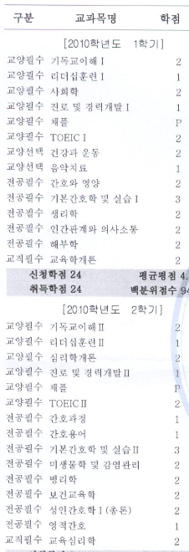
학점인정대상학교 시간제등록 학습과목 입력방법
입력순서
성적증명서에 기재된 학습과목 순서로 입력(이수 학기 과목순)
예)2011년 1학기 -> 2011년 2학기 -> 2012년 1학기
성적증명서에 있는 과목 순서로 입력
예) 기독교의 이해 1
리더십훈련 1
사회학
.
.
.

Slide 30
학점인정대상학교 시간제등록 학습과목 입력방법
입력순서
2. 과목명이 같은 과목의 경우 이수한 학기 순서로 과목명에 번호 부여
(아라비아숫자 1, 2, 학점인정대상교만 해당)
예) 2011년 1학기 영어 / 2011년 2학기 영어
-> 2011년 1학기 영어1 / 2011년 2학기 영어2
로마자 (예:Ⅰ,Ⅱ,Ⅲ) 및 기호, 괄호 사용 금지
(단, 과목뒤의 괄호는 그대로 사용 ex-간호연구(통계) ->간호연구(통계))
검색시 로마자 (예:Ⅰ,Ⅱ,Ⅲ)가 포함됨 과목명이 나와도 아라비아숫자가
표시된 과목명을 선택하여 입력
예) 리더십훈련 Ⅰ -> 리더십훈련 1
TOEIC Ⅱ -> TOEIC2

Slide 31
학점인정대상학교 시간제등록 학습과목 입력방법
입력순서
5. 성인간호학Ⅱ (소화호흡기계) -> 성인간호학2(소화호흡기계)
6. 1학기: 성인간호학 Ⅰ-1, 2학기: 성인간호학 Ⅰ-2
-> 성인간호학 1-1, 성인간호학 1-2
7. 과목명은 반드시 전산에 DB화 되어있는 과목명을 선택하여 입력
*. 선택 과목이 DB에 없을 경우만 직접입력을 체크한 후 과목명 입력
8. 대학명도 반드시 전산에 DB화 되어있는 대학명을 선택하여 입력
*. 선택 대학명이 없을 경우, 평생교육진흥원에 문의하여 대학명을
전산 리스트에 부여 받은 후 입력 .

Slide 32
학점인정대상학교 시간제등록 학습과목 입력방법
입력순서
9. 시간제 과목에 한해 성적입력이 가능하며, 성적이 소수점단위까지 기재된 경우 반올림하여 입력 (예: 85.5 -> 86점)
(학점인정대상학교는 성적을 입력하지 않음)
10. 학점 절사는 학점인정대상학교의 학점원만 해당되며, 제한학점까지 신청할 경우만 해당됨.
* 동시에 여러 과목 절사 불가, 마지막 과목 한 과목에 대해서만 절사가능

Slide 33
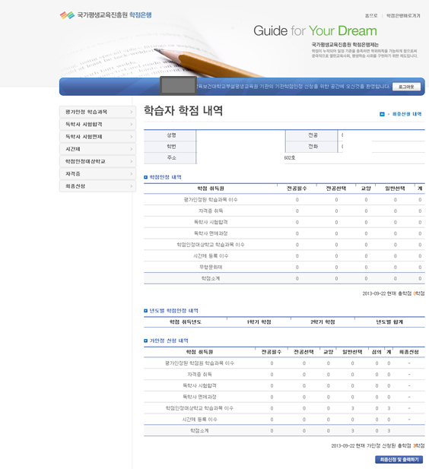
학점인정신청 절차

Slide 34
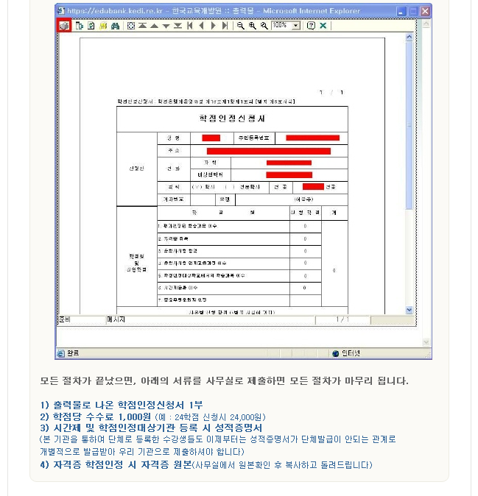
학점인정신청 절차
신청완료 후 출력물과 제출서류 및 수수료를 사무실에 제출하여야 함.

Slide 35
학습자등록 및 학점인정 신청구비서류 1
신청유형 | 증빙서류 | 신청서
학습자등록신청 (최초1회만 신청) | 최종학력증명서(1부) -고등학교 졸업생:졸업증명서 (또는 검정고시 합격증명서) -대학(교)졸업생: 졸업증명서 -대학(교)제적생: 제적증명서 *2개 이상 대학 졸업(제적)자가 추가로 학점인정 받고자 할 경우 졸업(제적)증명서 추가 제출 | 학습자등록신청서출력제출 (일괄신청)
 | 주민등록(초)본 또는 행정정보공동이용 사전동의서 1부
 | 간호 및 보건자격취득확인서 원본 (보건복지부 면허 증명서 :http://lic.mohw.go.kr) ※간호학,치위생학 전공의 경우 면허증원본을 보낼 수 없으므로 면허증명서를 대체하여 발송하면 됨, 보건복지부 홈페이지에서 신청가능)

Slide 36
학습자등록 및 학점인정 신청구비서류 2
신청유형 |  | 증빙서류 | 신청서
학점 인정 신청 (매분기 신청 가능) | 평가인정학습과목 (본대학 이수학점) | 증빙서류 없음 | 학점인정 신청서 및 별지 서식/ 반드시 출력 제출
 | 학점인정대상학교 (출신대학학점 인정신청 시) | 성적증명서(1부)
 | 시간제등록 | 성적증명서(1부) 원격평생교육훈련기관은 평가인정학습과목에 해당(한국사이버평생교육원,에듀웰 등)

Slide 37
제출서류 순서
학습자등록신청서 (일괄등록 신청으로 사무실에서 확인)
주민등록등(초)본 - 개명자는 초본제출
최종학력증명서 -예) 고교졸업증명서, 대학졸업증명서
면허증확인증명서 (간호,치위생학 해당)
학점인정신청서 및 학별지서류(출력물)
별지 증빙서류-예)대학졸업증명서, 시간제등록성적표 등
=>2곳 이상의 전적대학 학점을 신청하는 경우 해당 대학의 모든 최종학력증명서(제적/졸업증명서)와 성적증명서를 각각 제출해야 함.
- 서류는 반드시 최근 3개월 (90일) 이내 발급 서류만 제출 할 것
학습자등록 수수료 : 4,000원
학점인정신청 수수료 : 1학점당 1,000원

Slide 38
학점인정대상학교 학점인정신청시 유의사항
1. 교양 부족의 경우 교직과목 중 인정 가능한 과목을 최대한 교양으로 신청한다.
교직과목 중 교양으로 인정 받을 수 있는 과목
교양 인정과목 | 일반선택 인정과목
교육학개론, 실기교육방법론, 교육사 교육심리학, 교육사회학, 교육철학, 교육과정의 이해, 교육행정 및 경영, 교육과정 및 평가 등 | 각과지도법, 교육실습, 교육방법 교과교육론, 학교와 지역사회, 교과교재연구 및 지도법 등

Slide 39
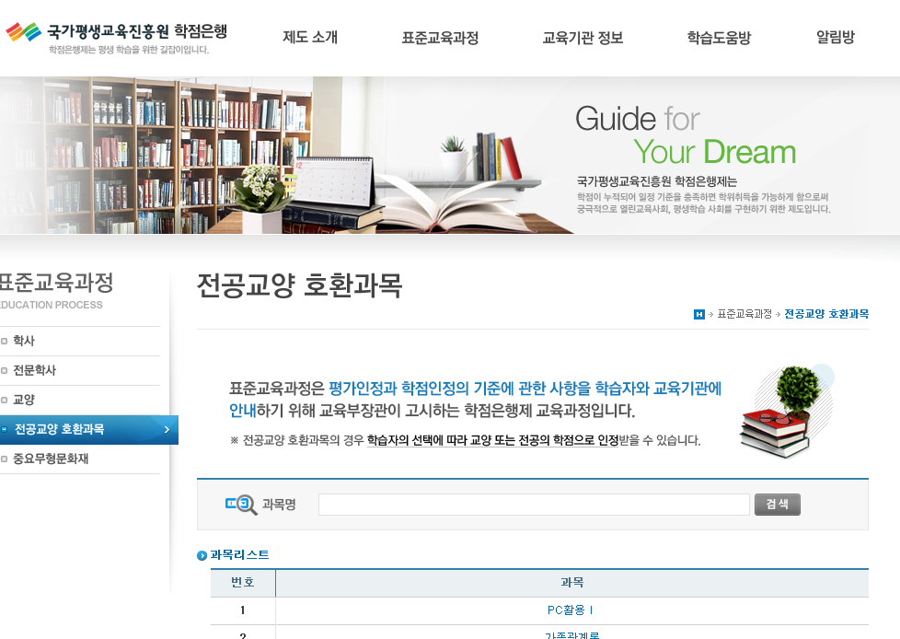
전공 교양 호환과목 검색 방법
과목명을 클릭해서 과목이 나오면 교양으로 인정 가능 함

Slide 40
학점인정대상학교 학점인정신청 시 유의사항
2. 동일대학 성적표 상 동일 과목이 있을 경우에는 1,2로 구분하여 학점인정신
청한다.(복수대학의 경우 동일과목은 1과목만 학점인정가능)
예) 2학년 1학기 영어I 2학년2학기 영어II
실제 신청 시 영어1, 영어2로 신청(이수시기가 빠른 과목순)
단, 대학의 복수일 경우 (1개 대 학 졸업, 1개 대학 제적) 동일 과목으로 1개
과목만 인정 가능함.
3. 학점인정대상학교(출신대학학점인정) 학점 신청 시 과목명 입력은 출신대학
성적표 상 과목명으로 입력하며, 학점 또한 출신대학 성적표상 학점으로 기
재한다.(표준교육과정 상 과목명, 학점으로 입력하지 않도록 함)
교육과정구분(전필,전선)은 출신대학의 구분명이 아닌 표준교육과정 상 교
육구분으로 신청하여야 함

Slide 41
학점인정대상학교 학점인정신청 시 유의사항
4. 출신대학 학점 중 pass 학점일지라도 학점이 기재된 과목은 학점인정신청
가능 합니다. (예-교양 / 봉사활동 / 1학점 / P)
5. 출신대학 신청 과목이 본 기관 커리큘럼상 이수과목과 중복되지 않도록 신청
한다(추후 중복 과목 될 가능성 있음)
6. 학점인정신청 결과는 1~2개월(선착 등록 순)으로 진행되므로 추후 본인의
학점인정신청 결과를 평생교육진흥원 학점은행 홈페이지에서 반드시 확인
한다
7. 학사과정의 경우 매 학기 시작 전 중복과목 여부를 반드시 확인할 것.
8. 학습자등록신청서, 학점인정신청서, 각종 제출서류와 수수료 미납시 학습자
등록과 학점인정신청이 되지 않음

Slide 42
학점인정대상학교 학점인정신청 시 유의사항
9. 학점인정신청 심사 기준이 강화 되어 잘못 입력 된 내용이나 서류 미비 시 환불처리 되고 있습니다. 신청 시 확인을 철저히 해주시기 바랍니다.
예) 학점 오류
– 1학점인 과목을 2학점으로 잘못 신청한 경우 전액환불처리 됨.
120학점 신청 시 120학점 전체 환불처리 되어 다시 신청 할 수 있음.
학습구분 잘못 입력한 경우
- 간호/치위생학의 경우 우리대학 수강하는 과목만 전필 과목이나
전적대학 과목을 전필로 신청한 경우 해당과목 환불처리
2개의 대학 졸업/또는 자퇴, 제적 시 서류 미 제출 한 경우
- 서류 미제출시 학점인정신청 또는 학습자등록 환불처리

Slide 43
학점인정대상학교 학점인정신청 시 유의사항
9. 학점인정신청 심사 기준이 강화 되어 잘못 입력 된 내용이나 서류 미비 시 환불처리 되고 있습니다. 신청 시 확인을 철저히 해주시기 바랍니다.
예) 학점인정대학학교 학점신청 시 절사는 마지막 1과목만 가능하나 여러 과목을 절사하여 전체 신청과목이 취소된 경우

Slide 44
  보건계열 학점인정신청
  유의사항

Slide 45
보건계열 학점인정신청 유의사항
1. 교양과목 최대한 신청(학위 취득 교양 학점은 30학점)
1)간호학은 교양을 30학점신청
2)치위생학은 교양을 최대 18학점 이상 신청
(출신대학 18학점 + 우리대학 향후 수강 교양 12)=>> 합산 30학점
3)다음의 경우 추가 사이버 수강을 본인 부담으로 수강해야 함
-간호학은 출신대학 교양이 30학점이 안될 경우 추가 사이버 교양을 수강해야 함.
-치위생학은 출신대학 교양이 18학점이 안될 경우 추가 사이버 교양을 수강해야 함.
4)교직 과목 중 교양으로 인정 가능한 과목을 교양으로 신청가능
2. 교양을 제외한 전공과목은 모두 전선으로 신청
1)출신대학의 전필은 더 이상 전필이 아님=>표준교육과정상 모두 전선임
2)교양과목 잘못 신청 시 일선(일반선택)으로 분류됨.
(일선 전공, 교양이 아닌 과목명으로 총학점 수로만 계산 됨)

Slide 46
보건계열 학점인정신청 유의사항
3. 반드시 120학점까지만 신청 할 것
예외 케이스) 전문대학이 2개 이상 졸업 또는 제적된 경우 추가 학점 인정.
=>서류 제출시 별개 대학의 제적 또는 졸업 및 성적증명서 추가 제출
-치위생과의 경우 총 학점이 120학점이 안될 경우 추가 사이버 수강 대상이 될 수 있음
4. 학점인정 시 학점의 절사 가능함
1)120학점이 정확이 맞아 떨어지지 않을 경우 학점을 절사하여 신청함.
예) 118학점까지 출신대학 총 학점을 학점인정신청 했는데, 마지막 과목이 3학점인 경우 3학점을 ->2학점으로 절사하여 신청하면 120학점 신청 할 수 있음
5. 전공과목은 반드시 재이수 과목임
1)출신대학의 동일과목이 있어도 반드시 재수강 해야함.(간호,치위생)
2)간호학 치위생과의 경우 만약 향후 이수 전필 과목과 중복되는 과목이 있다면 학점인정 신청 시 신청에서 제외해야 함.(중복과목임)

Slide 47
보건계열 학점인정신청 유의사항
6. 보건계열 졸업 못하는 케이스 2가지
1)교양부족: 사이버 교양 미수강
2)전체 학점 부족: 학점인정신청 결과 미확인 (대체로 치위생학)
치위생학 예)
* 교양 18학점+ 12학점 이수로 문제 없음
* 총학점이 118학점인 경우, 총 학점 부족으로 졸업 못함.
7. 부족 사이버 교양수강 방법
1)사이버대학 시간제 등록으로 교양수강 (시간제등록 이수제한 확인 12학점)
(학점인정신청 시 별도의 성적증명서 제출하며 시간제등록 메뉴에서 신청)
2)원격평생교육훈련기간에서 전공/교양 호환과목 수강
-평가인정학습과목란에서 신청
ex)삼육보건대학교 사이버지식교육원, 디지털서울종합평생교육원, 한국사이버평생교육원 등
➔교양이 많이 부족한 경우는 1,2학기 균형있게 수강 신청함
➔연간, 학기당 이수제한조건 확인 할것

Slide 48
보건계열 학점인정신청 유의사항
* 삼육보건대학교 사이버지식교육원에서 수강가능
http://cyber.shu.ac.kr
- 현재 교양 4과목 개설 (전공/교양 호환과목 )
(출신대학과 중복과목인지 확인 후 수강신청)
교양 부족시 사이버 수강 문의 : 1661-3682
➔교양이 많이 부족한 경우는 1,2학기 균형있게 수강 신청함
➔연간, 학기당 이수제한조건 확인 할 것

Slide 49
보건계열 학점인정신청 유의사항
8. 출신대학 학점은 학점인정대상학교 메뉴에서 신청
9. 우리대학 수강 과목은 평가인정학습과목 메뉴에서 신청
-원격평생교육훈련기관은 평가인정학습과목에서 신청
10.시간제등록 수강 후 시간제등록 메뉴에서 신청

Slide 50
  미용/사회복지학
  학점인정신청
  유의사항

Slide 51
미용/사회복지학 학점인정신청 유의사항
전문학사 졸업 요건
- 전필과목 5과목 이수(표준교육 과정에 고시된 전필만 인정)
- 전공과목 45학점 이상 이수
- 교양 15학점 이상 이수
- 총 학점 80학점 이상 이수
2. 학사 졸업 요건
- 미용 전필과목 7과목 이수 (표준교육 과정에 고시된 전필만 인정)
- 사회복지 전필과목 10과목 이수 (표준교육 과정에 고시된 전필만 인정)
- 전공과목 60학점 이상 이수
- 교양 30학점 이상 이수
- 총 학점 140학점 이상 이수

Slide 52
미용/사회복지학 학점인정신청 유의사항
3. 미용/사회복지 학사 경우 2년제 대학 졸업시 반드시 80학점 까지만 신청 할 것
예외 케이스) 전문대학이 2개 이상 졸업 또는 제적된 경우 추가 학점 인정.
=>서류 제출시 별개 대학의 제적 또는 졸업 및 성적증명서 추가 제출
4. 학점인정 시 학점의 절사 가능함
1) 80학점이 정확이 맞아 떨어지지 않을 경우 학점을 절사하여 신청함.
예) 78학점까지 출신대학 총 학점을 학점인정신청 했는데, 마지막 과목이 3학점인 경우
3학점을 -> 2학점으로 절사하여 신청하면 80학점 신청 할 수 있음

Slide 53
미용 학점인정신청 유의사항
5. 미용 전공 필수 과목들
미용 전문학사 전필 5개 과목 | 미용 전문학사 전필 7개 과목
1.공중보건학 2.모발과학 3.미용경영학 4.미용학개론 5.소독법과전염병학 | 1.공중보건학 2.기초메이크업실습 3.기초피부관리실습 4.모발과학 5.모발및두피관리 6.미용학개론 7.피부미용학

Slide 54
사회복지 학점인정신청 유의사항
5. 사회복지학 전공 필수 과목들
사회복지학사 전필 10개 과목
사회복지개론 사회복지법제 사회복지실천기술론 사회복지실천론 사회복지정책론 사회복지조사론 사회복지행정론 사회복지현장실습 인간행동과사회환경 지역사회복지론

Slide 55
  간호학 / 치위생학
  의료인면허 신청방법

Slide 56
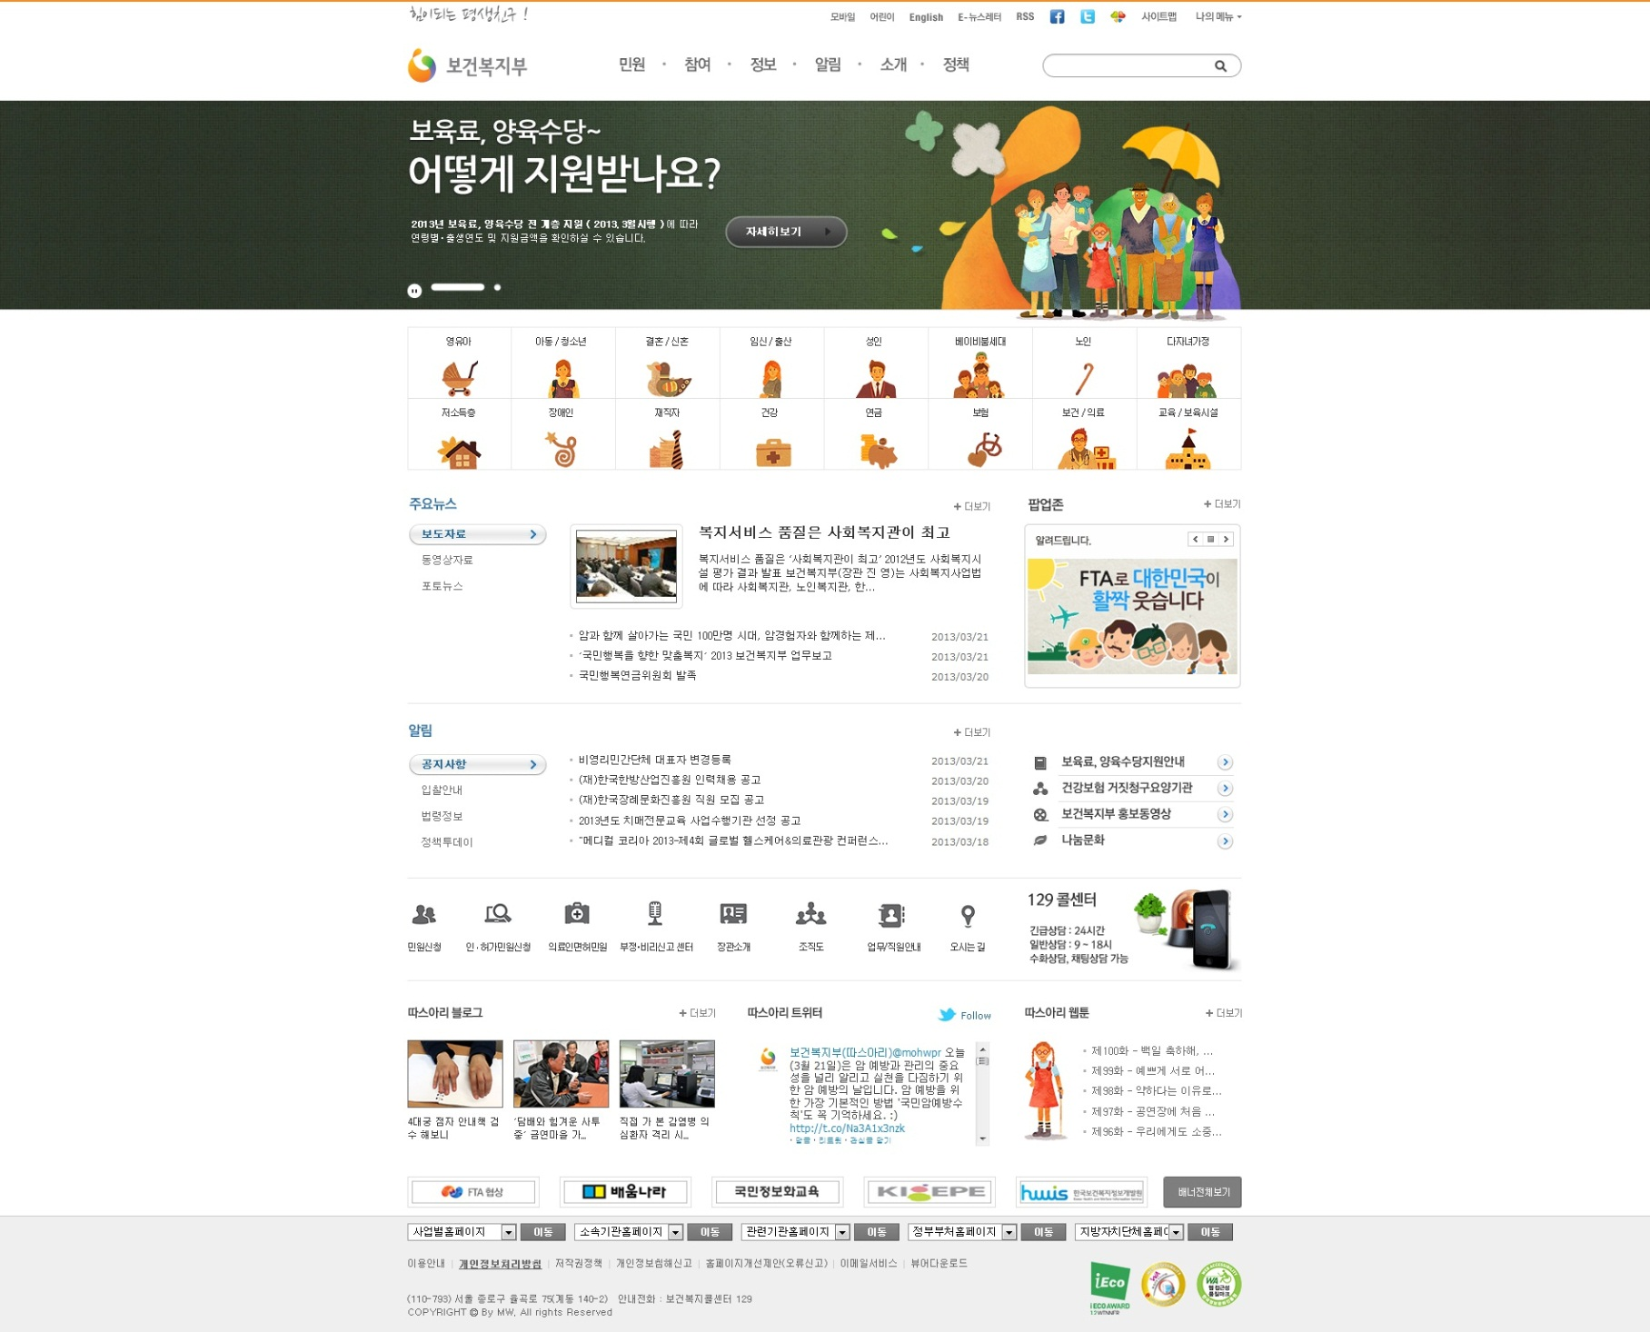
www.mw.go.kr =>보건복지부 증명서 발급방법(면허증취득확인서)
의료인면허민원 클릭=>증명서 민원 사이트 이동

Slide 57
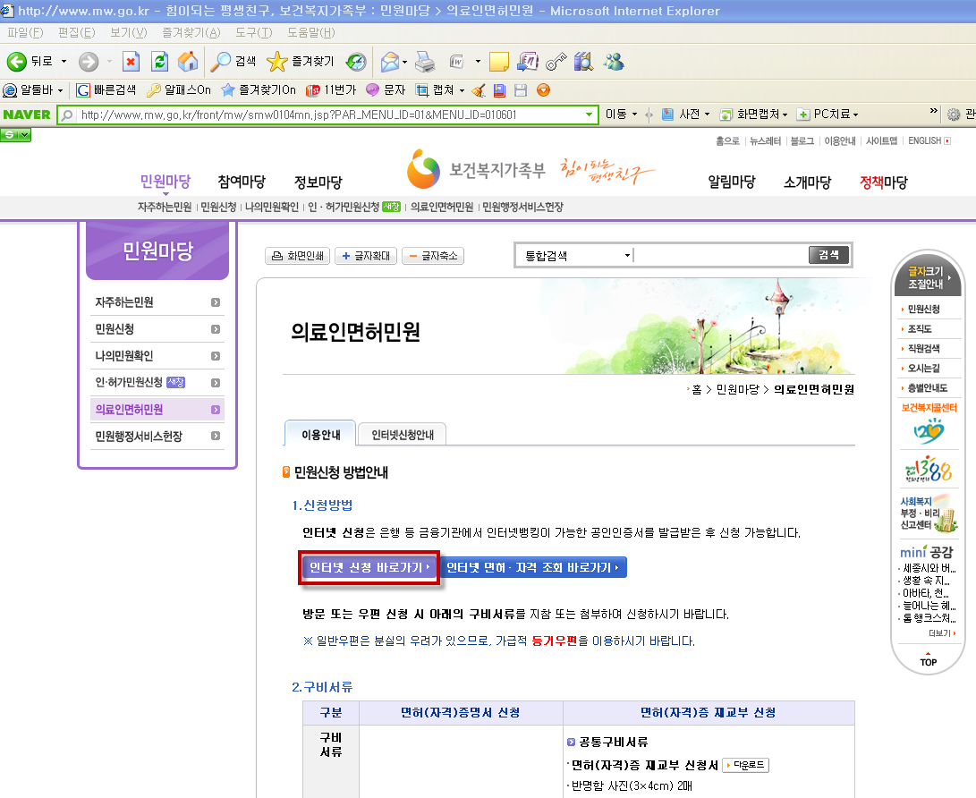
증명서 민원 사이트에서 인터넷 신청 바로가기 클릭

Slide 58
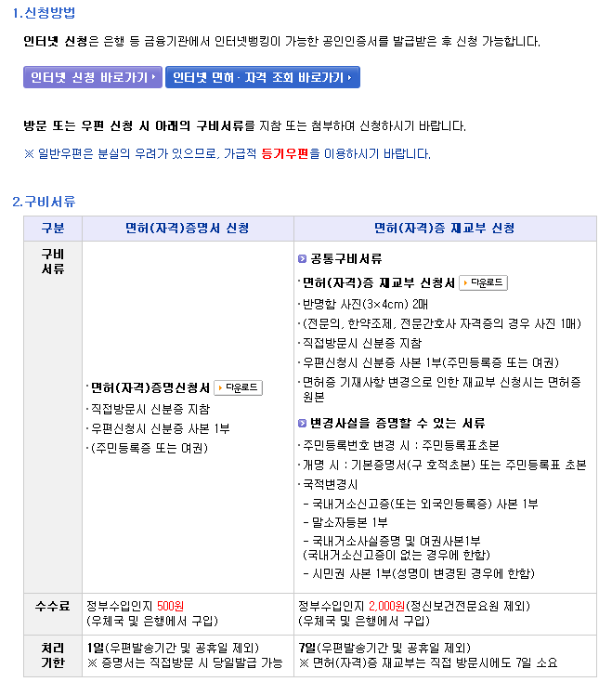

Slide 59
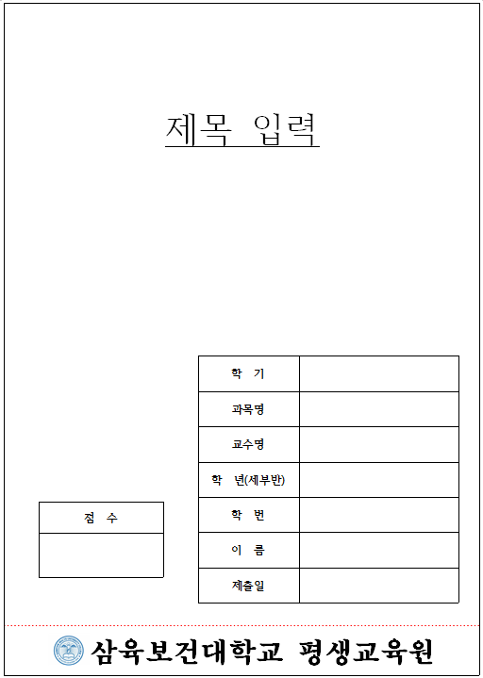
기타공지 사항
1. 레포트 표지 안내
레포트 제출시 우리대학 평가용 레포트 표지로
사용하여 주시기 바랍니다.
삼육보건대학교 평생교육원 (lifelong.shu.ac.kr)
홈페이지 -> 자료실 -> 서식자료실에서
다운받을 수 있습니다.

Slide 60
기타공지 사항
2. PPT 자료는 홈페이지에 공지하겠습니다.
학점인정신청시 참고하기 바랍니다.

Slide 61
평생학습계좌제 안내

Slide 62
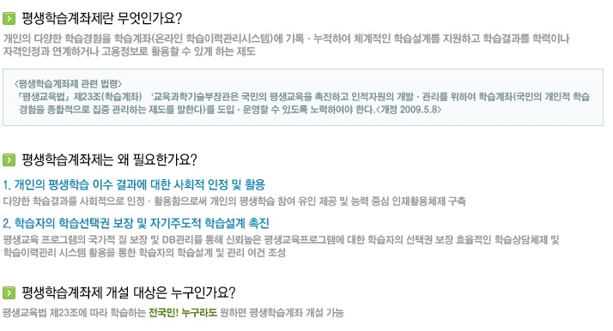

Slide 63
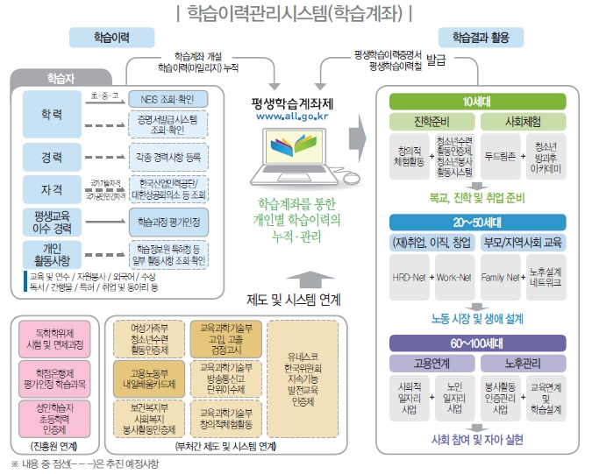

Slide 64
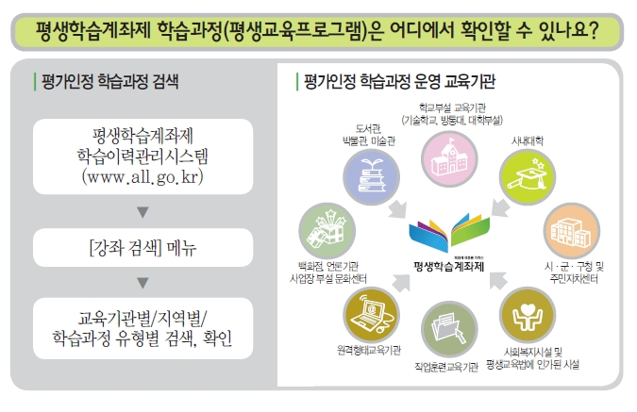

Slide 65
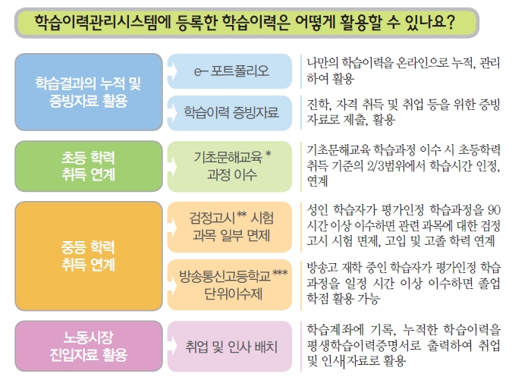

Slide 66
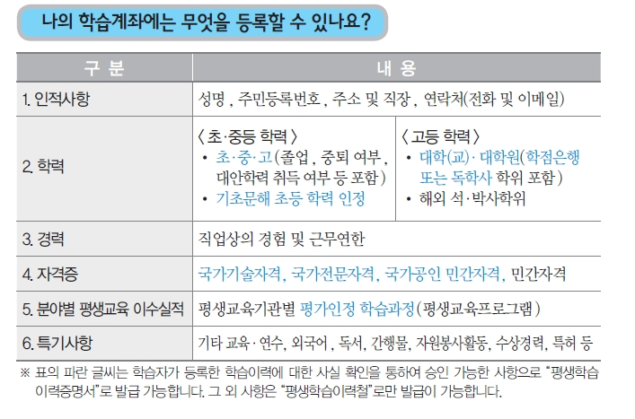

Slide 67
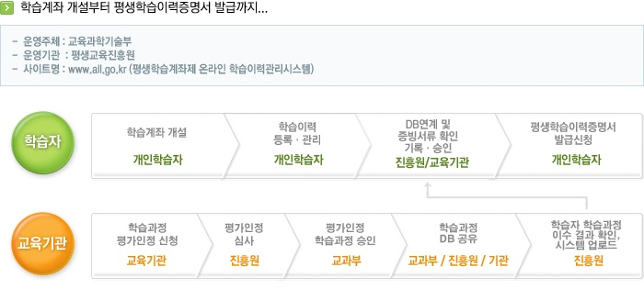
http://www.all.go.kr

Slide 68
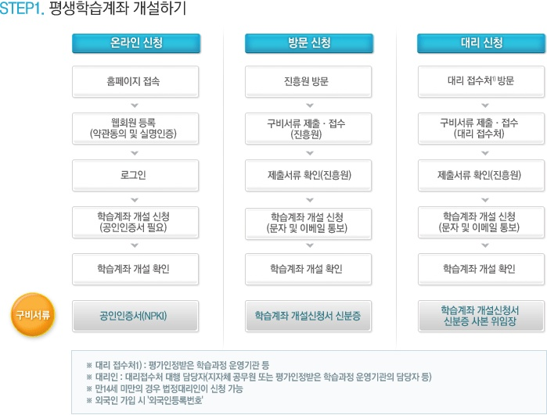

Slide 69
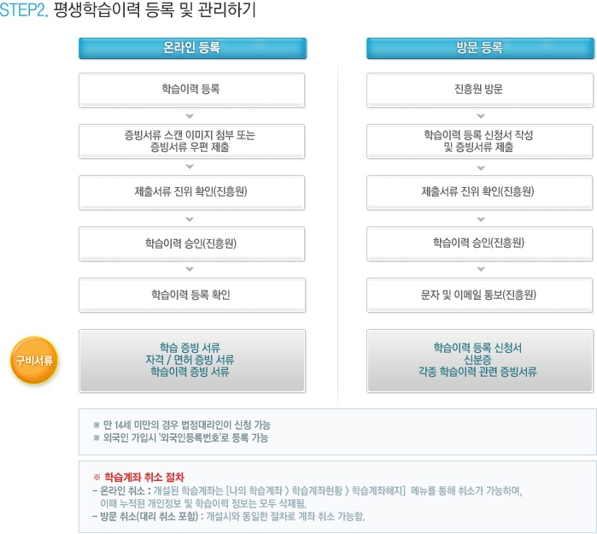

Slide 70
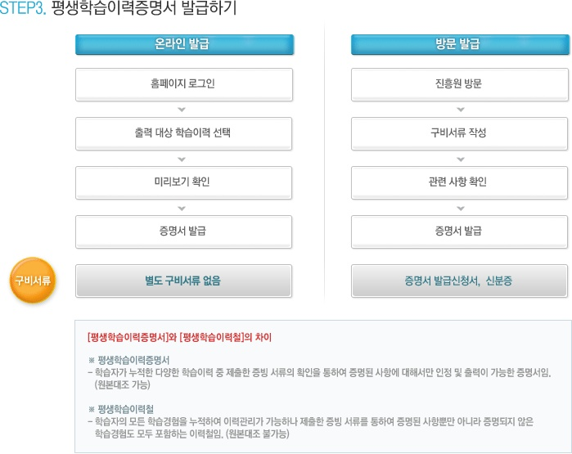

Slide 71
